Slide 1
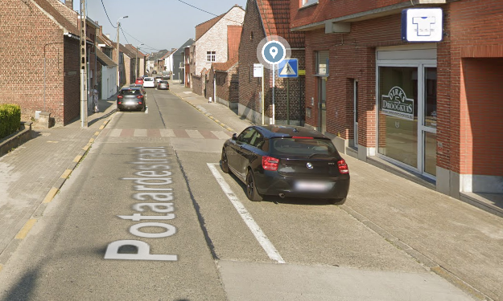



E9a parkeerschijf verplicht, parkeren beperkt in tijd
GVIIc aanvulling van de verkeersborden voor parkeren
GXc reglementering op een korte afstand
6
m

